Slide 1
Trí Tuệ Nhân Tạo
Bài tập
Chương 7: Gom Cụm

Slide 2
Bài tập 1
Cho một tập mẫu, mỗi mẫu gồm hai thuộc tính: X₁ = (1, 3), X₂ = (1.5, 3.2), X₃ = (1.3, 2.8), X₄ =(3,1). Ta dùng giải thuật k-means với k=2 để gom cụm tập mẫu này. Giả sử tại một bước lặp nào đó, tập mẫu được phân thành 2 cụm như sau: cụm thứ nhất chỉ gồm X₁, và cụm thứ hai gồm X₂, X₃, X₄. Hãy thực hiện bước lặp tiếp theo của giải thuật k-means bao gồm 2 thao tác: tính lại các tâm cụm (centroid) và gán lại các mẫu vào các cụm.
Ghi chú: Độ đo Euclid được dùng để tính khoảng cách giữa hai mẫu.

Slide 3
Bài tập 2
Cho một tập mẫu, mỗi mẫu gồm hai thuộc tính: A = (1, 1), B = (2, 1), C = (4, 3), B =(5,4). Ta dùng giải thuật k-means với k=2 để gom cụm tập mẫu này. Giả sử tại một bước đầu tiên, ta chọn trung tâm cụm thứ nhất là A và trung tâm cụm thứ hai là B. Hãy thực hiện giải thuật k-means để gom cụm tập mẫu nêu trên.
Ghi chú: Độ đo Euclid được dùng để tính khoảng cách giữa hai mẫu.

Slide 4
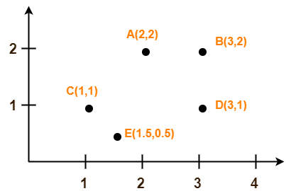
Bài tập 3
Giả sử ta có tập mẫu với mỗi mẫu gồm 2 thuộc tính như sau:
A = (2, 2); B = (3, 2); C = (1, 1); D = (3, 1); E = (1.5, 0.5)
Ta sẽ gom cụm bằng giải thuật k-means với k = 2.
Hãy áp dụng phương pháp khởi tạo hai tâm cụm ban đầu của Al Daoud.

